Slide 1
Методика преподавания
Задач на ПЕРЕЛИВАНИЯ
Автор: учитель математики и информатики Свистунова С.В.

Slide 2
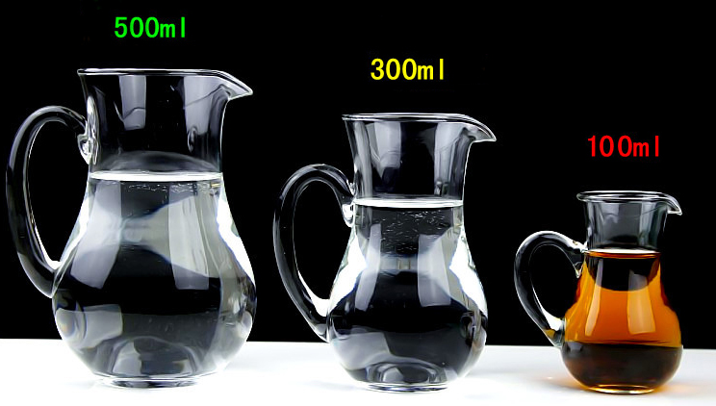
Задачи на переливания :
не имеют возрастных ограничений
привлекают простотой условия
являются великолепным средством для развития зрительной памяти учащихся
Суть задач на переливания:
с помощью сосудов известных емкостей требуется отмерить некоторое количество жидкости (сыпучего материала)

Slide 3
Цель:
Создание условий для развития познавательной творческой активности учащихся среднего школьного возраста при изучении математики.
Задачи:
развивать познавательные интересы личности (восприятие, воображение, память, мышление, внимание и др.);
формировать устойчивый интерес к предмету, познавательную активность;
формировать навыки самостоятельной работы и потребности в исследовательской деятельности;
развивать коммуникативные качества личности.

Slide 4
Задача:
Используя два ведра вместительностью 5 и 3 литра, наберите из бочки 4 литра воды
5
5
3
5
3
4
3
3
2
2
4 = 5 - 1 = 2 + 2 = 1 + 3
1 литр? 1 = 3 - 2
2 = 5 - 3
6
шагов

Slide 5
Задача №2.
Используя два ведра вместимостью 5 и 4 литра, наберите из водопроводного крана 3 литра воды.
Задача №3.
Из полного восьмилитрового ведра отлейте 4 литра с помощью пустых трехлитровой банки и пятилитрового бидона. Воду выплескивать на землю нельзя, другими сосудами, кроме этих трех пользоваться нельзя.

Slide 6
Пример решения задачи перебором всевозможных переливаний:
Из полного восьмилитрового ведра отлейте 4 литра с помощью пустых трехлитровой банки и пятилитрового бидона. Воду выплескивать на землю нельзя, другими сосудами, кроме этих трех пользоваться нельзя.
Банки | 8 литров | 5 литра | 3 литра
До переливания | 8 | 0 | 0
После 1-го переливания | 3 | 5 | 0
После 2-го переливания | 3 | 2 | 3
После 3-го переливания | 6 | 2 | 0
После 4-го переливания | 6 | 0 | 2
После 5-го переливания | 1 | 5 | 2
После 6-го переливания | 1 | 4 | 3
После 7-го переливания | 4 | 4 | 0

Slide 7
БИЛЬЯРДНЫЙ МЕТОД РЕШЕНИЯ ЗАДАЧ НА ПЕРЕЛИВАНИЯ
Суть: нарисовав на клетчатой бумаге исходную конфигурацию (параллелограмм с сеткой из равносторонних треугольников), необходимо проследить возможные движения шарика в соответствии с законом «угол падения равен углу отражения» и попадание им в требуемые точки по условию задачи
Преимущества:
Наглядность
Привлекательность идеи игры
Возможность обобщить метод на широкий класс задач
Актуальность: возникает потребность в составлении алгоритма последовательного получения всех возможных решений, а так же в выборе оптимального решения
Цель: найти универсальный способ решения задач на переливание
3
2
1
0
1
2
3
4
5

Slide 8
3
2
1
8 шагов
0
1
2
3
4
5
4
5 л.
3 л.
0
3
3
5
0
1
1
0
3
0
3
1
1
0
3
Задача
Есть 2 ведра: 3 и 5 литров. Нужно получить 4 литра

Slide 9
Два правила, позволяющие судить о возможности решения конкретной задачи:
Пусть имеются два пустых сосуда объемом A литров и B литров и требуется набрать ровно C литров воды. Если число C не делится на наибольший общий делитель чисел A и B, то это сделать невозможно.
Если C делится на наибольший общий делитель чисел A и B, то в таком случае задача всегда имеет решение. В частности, это всегда возможно, если числа A и B взаимно просты

Slide 10
БЛАГОДАРЮ ЗА ВНИМАНИЕ!

